Slide 1
Generosidade com liberalidade

Slide 2
Lucas 21.1-4
"Jesus olhou e viu os ricos colocando suas contribuições nas caixas de ofertas. Viu também uma viúva pobre colocar duas pequeninas moedas de cobre. E disse: "Afirmo-lhes que esta viúva pobre colocou mais do que todos os outros. Todos esses deram do que lhes sobrava; mas ela, da sua pobreza, deu tudo o que possuía para viver".

Slide 3
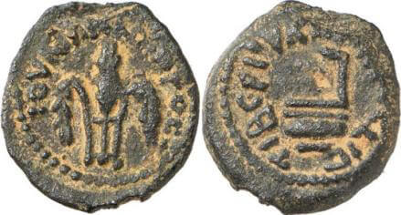
LEPTO
era a menor moeda grega, feita de cobre com pouquíssimo valor. As duas moedas eram insignificantes!

Slide 4
Liberalidade é a disposição daquele que, em seus atos ou em suas intenções, dá o que não tem obrigação de dar, sem esperanças de receber algo em troca!

Slide 5
1. OFERTAR É UM ATO DE AMOR

Slide 6
Lucas 21.1-2
“Jesus olhou e viu...” (v.1)
“Viu também...” (v.2)

Slide 7
“Cada um contribua segundo propôs no seu coração, não com tristeza, nem por constrangimento, porque Deus ama ao que dá com alegria.” (2 Coríntios 9.7)

Slide 8
Jesus continua observando todas as coisas!

Slide 9
“Os olhos do Senhor estão em todo lugar.” (Provérbios 15.3)
“Todas as coisas estão descobertas e patentes aos olhos daquele a quem temos de prestar contas.” (Hebreus 4.13)

Slide 10
Pode se ofertar sem amar, mas é impossível amar sem ofertar!
Ofertar é um ato de amor!

Slide 11
2. OFERTAR É UM ATO DE FÉ

Slide 12
Lucas 21.3-4
"Afirmo-lhes que esta viúva pobre colocou mais do que todos os outros. Todos esses deram do que lhes sobrava; mas ela, da sua pobreza, deu tudo o que possuía para viver".

Slide 13
Jesus não avalia a porção, mas sim a proporção! Ele não só vê o que se dá, mas também vê o que se guarda!

Slide 14
Entre os que ofertam regularmente, precisamos reconhecer com ousadia, que os pobres são os que, em proporção as suas posses, contribuem mais do que os ricos!

Slide 15
Onde estão aqueles que se
arruinaram por contribuírem
para Jesus?

Slide 16
“Um dá liberalmente e se torna mais rico, outro retém mais do que é justo, e se empobrece.” (Provérbios 11.24)

Slide 17
3. OFERTAR É UM ATO DE SACRIFÍCIO

Slide 18
“O rei Davi porém respondeu a Araúna : Não! Faço questão de pagar o preço justo. Não darei ao Senhor aquilo que pertence a você, nem oferecerei um holocausto que não me custe nada.” (1 Crônicas 21.24)

Slide 19
João 3.16
Após três dias do episódio da viúva pobre, Jesus foi entregue por Deus como oferta em sacrifício em nosso lugar na cruz!

Slide 20
CONCLUSÃO
Façamos as nossas contribuições lembrando que os OLHOS DE JESUS ESTÃO POSTOS SOBRE NÓS!
Os homens veem o que DAMOS, mas Jesus vê o que GUARDAMOS e por esse parâmetro avalia a oferta e a condição do coração!

Slide 21
CONCLUSÃO
Jesus não olha apenas para a PORÇÃO, mas também para a PROPORÇÃO!
Jesus continua vendo exatamente o que cada um de nós dá e sabe exatamente o quanto é retido!

Slide 22
Não mais poderemos contribuir quando tivermos falecidos!

Slide 23
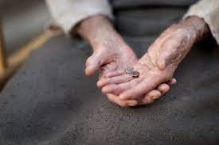
“Sobrevivemos de acordo com que recebemos, mas vivemos verdadeiramente de acordo com o que damos”
Winston Churchill

